Slide 1
POHON (TREE)
JURUSAN TEKNOLOGI INFORMASI
POLITEKNIK NEGERI MALANG
PERTEMUAN – 15
MATA KULIAH MATEMATIKA DISKRIT
ASHRI SHABRINA AFRAH, M.T.

Slide 2
KONSEP DASAR
Pohon (tree) telah digunakan sejak tahun 1857 oleh matematikawan Inggris yang bernama Arthur Cayley untuk menghitung jumlah senyawa kimia dan silsilah keluarga.
Diagram pohon dapat digunakan sebagai alat untuk memecahkan masalah dengan menggambarkan semua alternative pemecahan.
Konsep diagram pohon/tree banyak diterapkan di dunia IT, terutama Artificial Intelligence.

Slide 3
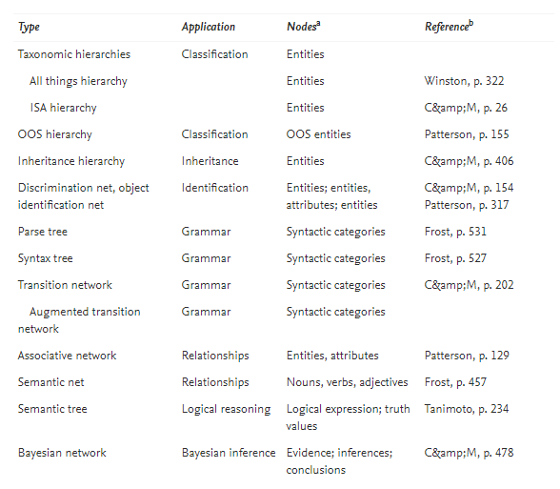
Penerapan konsep pohon (tree) pada Artificial Intelligence:
(sumber: sciencedirect.com)

Slide 4
KONSEP DASAR
Pohon adalah suatu graph yang banyak vertex/sisinya sama dengan n (n>1),jika :
- Graph tersebut tidak mempunyai lingkar (cycle free)
- Banyaknya rusuk/sisi = n-1, n adalah simpul atau titik.
- Graph tersebut tak berarah tapi terhubung .
Pohon semu (Trivial Tree) adalah pohon yang hanya terdiri dari sebuah titik.
Pohon kosong (Empty Tree) adalah pohon yang tidak memiliki titik.

Slide 5
HUTAN (FOREST)
Kumpulan pohon yang saling lepas terdiri dari graf tak terhubung yang tidak mengandung sirkuit.
Setiap komponen di dalam graf terhubung tersebut adalah pohon.
Ciri – ciri hutan :
- banyaknya titik/simpul = n
- banyaknya pohon = k
- banyaknya rusuk/sisi = n-k

Slide 6
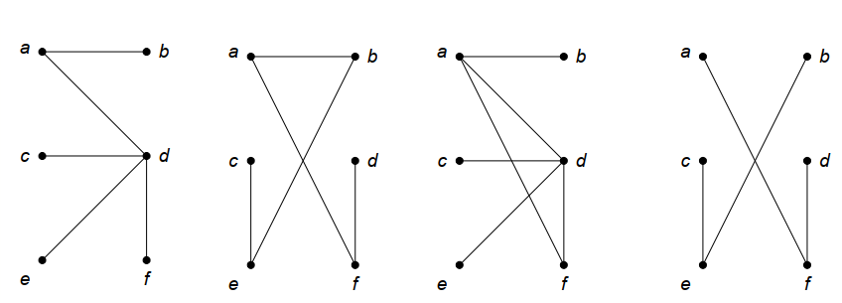
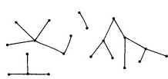
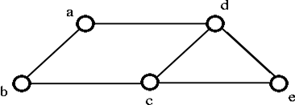
Carilah yang manakah graf yang termasuk tree dan forest dari gambar di bawah ini!
Gambar 1a, 1b, 1c, 1d
Gambar 2 Gambar 3

Slide 7
SIFAT-SIFAT (PROPERTI) POHON
Teorema. Misalkan G = (V, E) adalah graf tak-berarah sederhana dan jumlah simpulnya n, jumlah sisi m. Maka, semua pernyataan di bawah ini adalah ekivalen:
G adalah pohon.
Setiap pasang simpul di dalam G terhubung dengan lintasan tunggal.
G terhubung dan untuk sejumlah n simpul, memiliki sejumlah m = n – 1 sisi.
G tidak mengandung sirkuit dan memiliki m = n – 1 buah sisi.
G tidak mengandung sirkuit dan penambahan satu sisi pada graf hanya akan membuat satu sirkuit.
G terhubung dan semua sisinya adalah jembatan.
Teorema di atas dapat dikatakan sebagai definisi lain dari pohon.

Slide 8
POHON MERENTANG (SPANNING TREE)
Pohon merentang dari graf terhubung adalah graf merentang yang berupa pohon.
Pohon merentang diperoleh dengan memutus sirkuit di dalam graf
Setiap graf terhubung mempunyai paling sedikit satu buah pohon merentang.
Graf tak-terhubung dengan k komponen mempunyai k buah hutan merentang yang disebut hutan merentang (spanning forest)

Slide 9
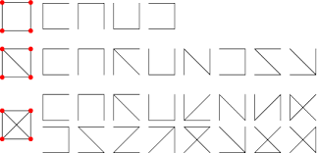
Pohon merentang (spanning tree)

Slide 10
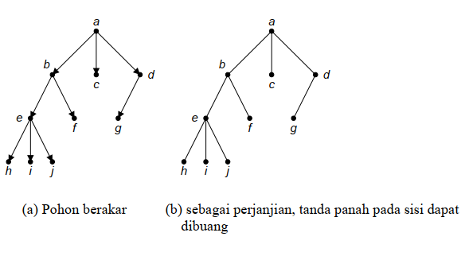
POHON BERAKAR (ROOTED TREE)
Pohon yang satu buah simpulnya diperlakukan sebagai akar dan sisi-sisinya diberi arah sehingga menjadi graf berarah dinamakan pohon berakar (rooted tree).

Slide 11
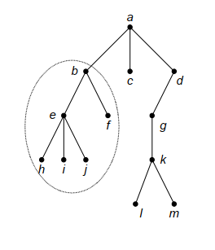
TERMINOLOGI POHON BERAKAR
Anak (child atau children) dan Orangtua (parent): b, c, dan d adalah anak-anak simpul a, a adalah orangtua dari anak-anak itu.
Lintasan (path): Lintasan dari a ke j adalah a, b, e, j. Panjang lintasan dari a ke j adalah 3.
Saudara kandung (sibling) : f adalah saudara kandung e, tetapi g bukan saudara kandung e, karena orangtua mereka berbeda.
Upapohon (subtree): bagian pohon (dalam lingkaran).

Slide 12
TERMINOLOGI POHON BERAKAR
Derajat (degree): Derajat sebuah simpul adalah jumlah upapohon (atau jumlah anak) pada simpul tersebut. Derajat a adalah 3, derajat b adalah 2. Derajat d adalah satu dan derajat c adalah 0. Derajat maksimum = 3.
Daun (leaf): Simpul yang berderajat nol (atau tidak mempunyai anak)= daun.
Simpul h, i, j, f, c, l, dan m adalah daun.
Simpul Dalam (internal nodes): Simpul yang mempunyai anak disebut simpul dalam.
Simpul b, d,e, g, dan k adalah simpul dalam.
Aras (level) atau Tingkat
Tinggi (height) atau Kedalaman (depth) Aras maksimum dari suatu pohon disebut tinggi atau kedalaman pohon tersebut. Pohon pada contoh mempunyai tinggi 4 .

Slide 13
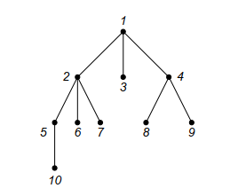
POHON TERURUT (ORDERED TREE)
Pohon berakar yang urutan anak-anaknya penting disebut pohon terurut (ordered tree). Urutan anak-anak pohon dimulai dari kiri ke kanan.

Slide 14
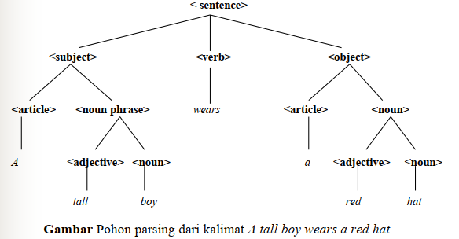
POHON N-ARY (N-ARY TREE)
Pohon berakar yang setiap simpul cabangnya mempunyai paling banyak n buah anak disebut pohon n-ary. Biasanya untuk mempresentasikan suatu struktur.
Pohon n-ary dikatakan teratur atau penuh (full) jika setiap simpul cabangnya mempunyai tepat n anak.

Slide 15
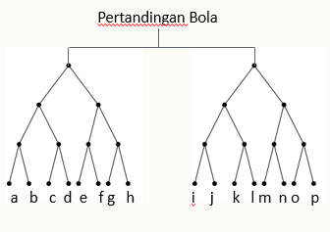
POHON BINER (BINARY TREE)
Pohon ini berakar yang paling banyak memiliki 2 anak atau n=2.
Jenis pohon ini biasanya untuk pengambilan keputusan.

Slide 16
POHON KEPUTUSAN (DECISION TREE)
Merupakan alat pengambilan keputusan yang memanfaatkan konsep pohon (tree) pada Teori Graf .
Merupakan pemodelan keputusan dan semua konsekuensi yang mungkin dari tiap keputusan.
Pohon Keputusan adalah suatu cara untuk menampilkan suatu algoritma yang berisi pernyataan kondisional.

Slide 17
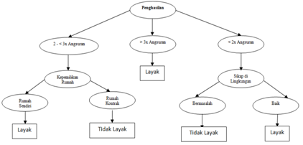
POHON KEPUTUSAN (DECISION TREE)
Contoh:
Pohon keputusan penilaian kelayakan nasabah untuk mendapatkan kredit kendaraan bermotor.

